Slide 1
МКДОУ Сортавальского МР РК д\с №23, корпус 8
Фотоотчет о
ЗАНЯТИИ ПО ЭЛЕКТРОБЕЗОПАСНОСТИ
«Тайна желтого треугольника»
воспитатель - Зенькова М.В

Slide 2
Мы настолько привыкли к безопасности и надежности электроприборов, что, вставляя в розетку вилку от утюга или магнитофона, не задумываемся о печальной статистике. Каждый год от поражения электрическим током гибнет до 30 тыс. человек. Обнаружить электрический ток человек не может. Коварная особенность электроэнергии заключается в том, что она невидима, не имеет запаха и цвета. Предупредить об опасности поражения электрическим током могут знаки. Такой несчастный случай, как поражение ребёнка электрическим током может произойти где угодно – в условиях дома, детского учебного учреждения и даже на улице. Чаще всего опасные ситуации такого рода возникают, если малыши раннего дошкольного возраста остаются без пристального родительского надзора и самостоятельно используют бытовые электрические приборы.
Поэтому раннее возрастное обучение детей правильному и безопасному использованию бытовых электрических приборов поможет избежать тяжелых последствий от поражения электрическим током.

Slide 3
Дата проведения: 24 сентября 2021 года.
Участники: дети, воспитатель, педагог – психолог – Буш. М.Н.
Приглашенный гость: энергетик группы подстанций п. Вяртсиля
Зеньков И.В
Цели:
Обобщить, дополнить знания детей о бытовых электроприборах, их назначении и правилах пользования.
Расширить представления детей о профессией «электрик», познакомить с некоторыми профессиональными действиями, с его профессиональным оборудованием.
Активизировать умение избегать опасных ситуаций дома и на улице, и по возможности правильно действовать.
Способствовать развитию осторожности и осмотрительности.
Воспитывать внимание, чуткость, отзывчивость.

Slide 4
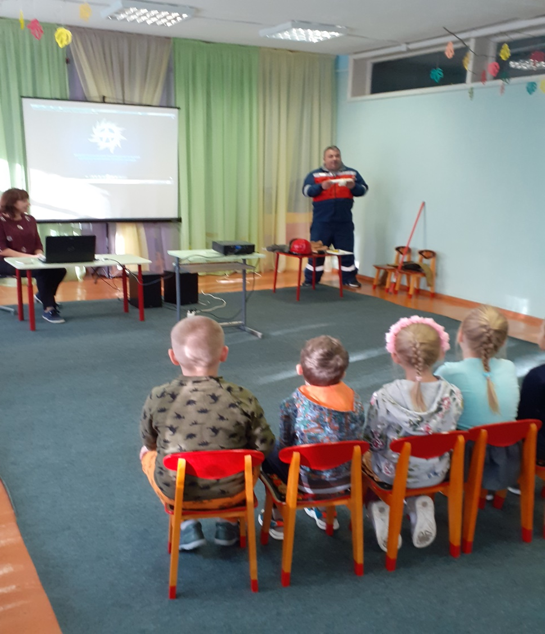
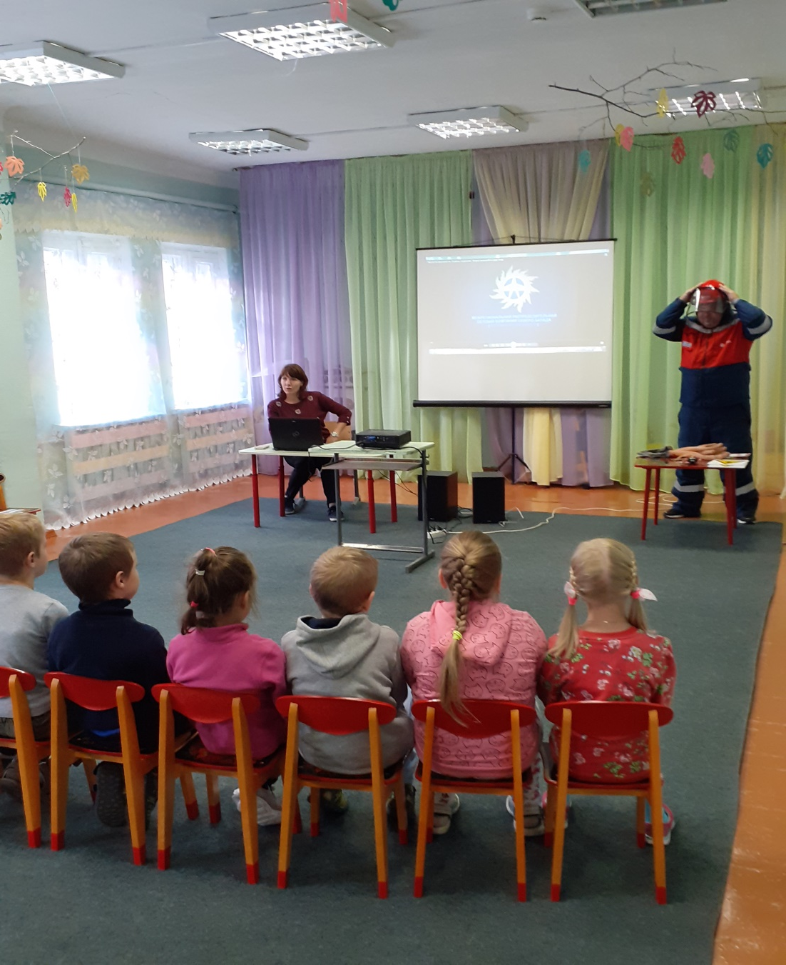

Slide 5
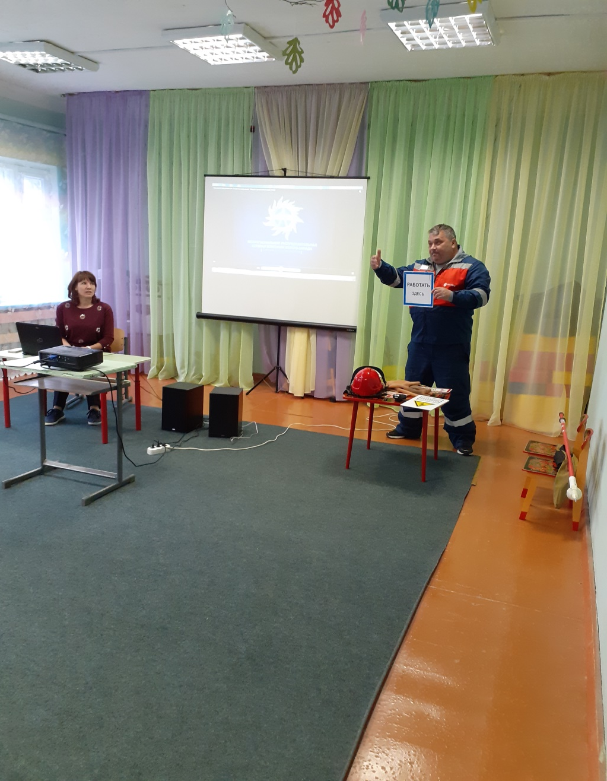
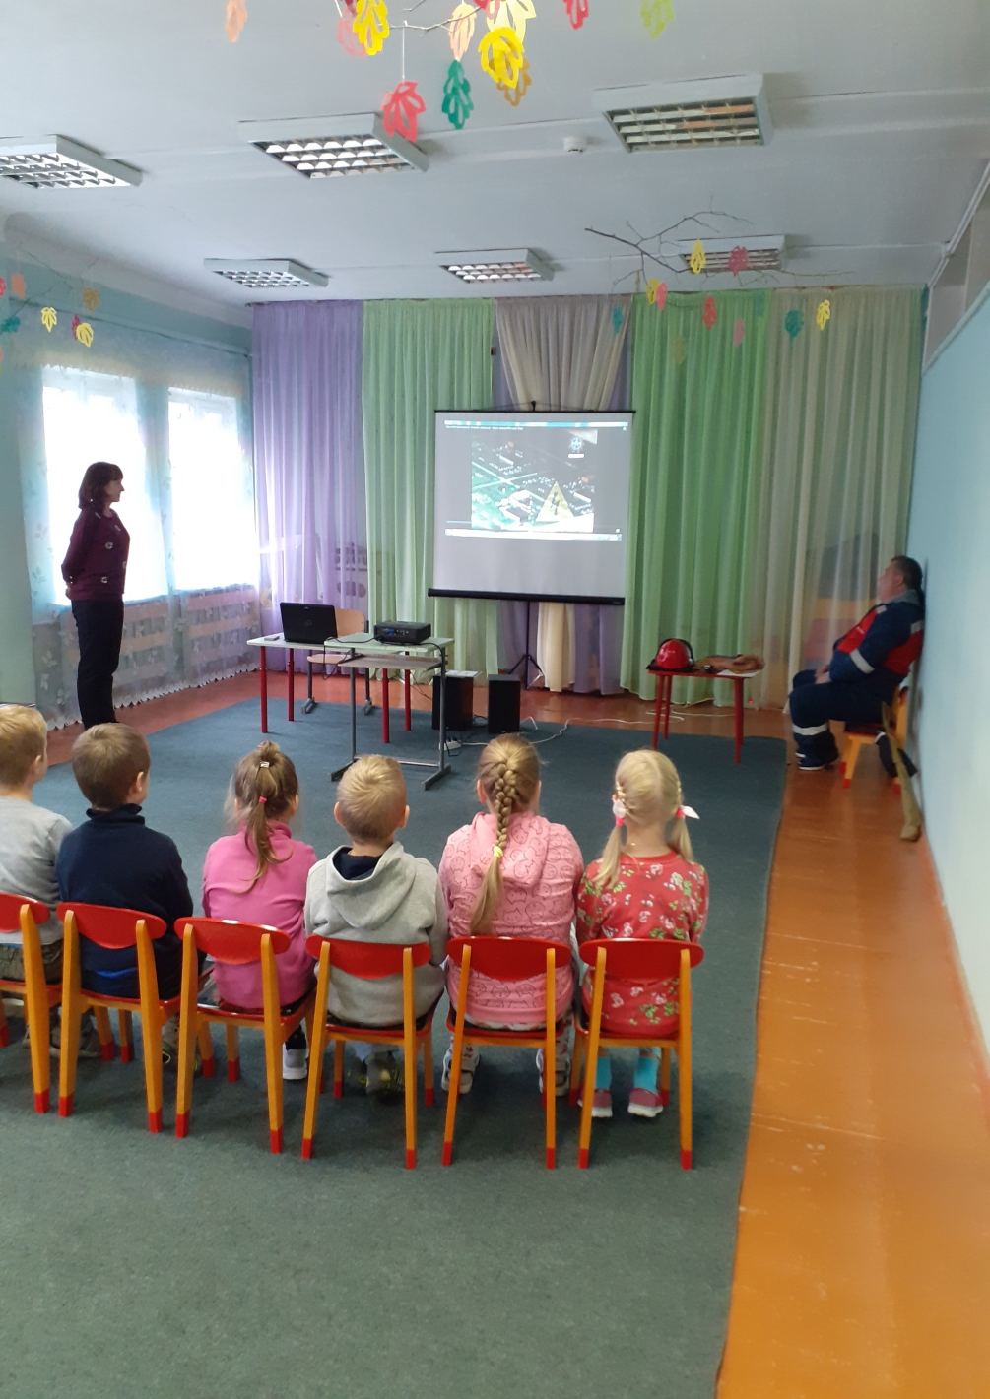

Slide 6
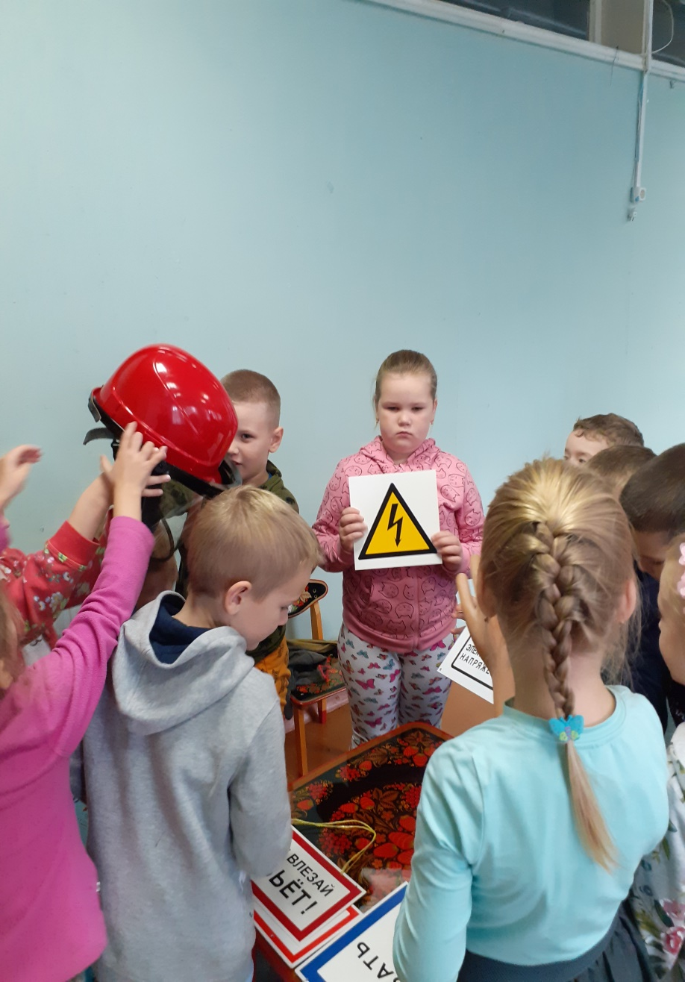
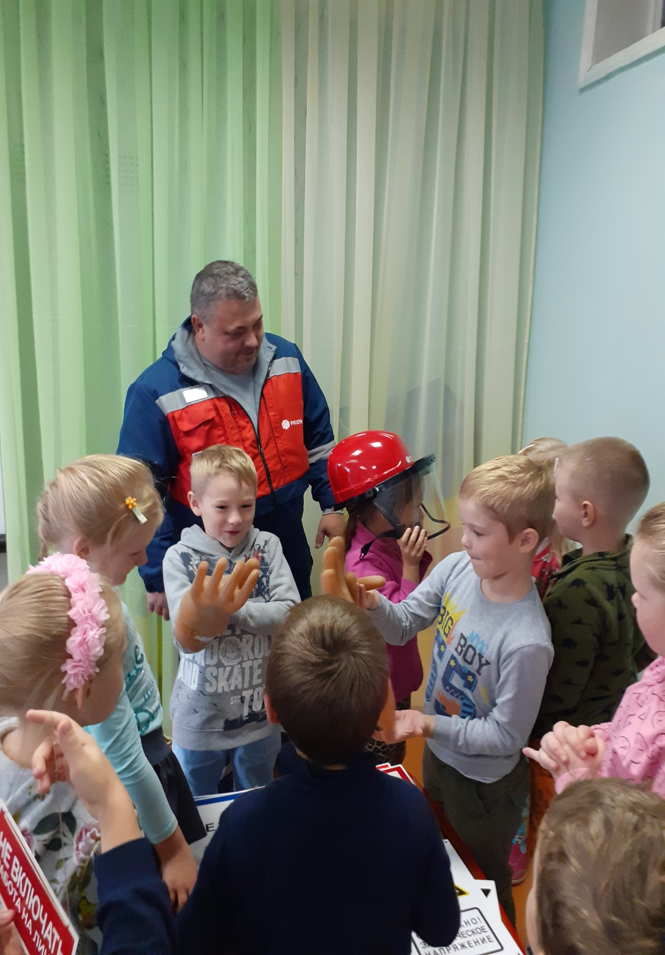

Slide 7
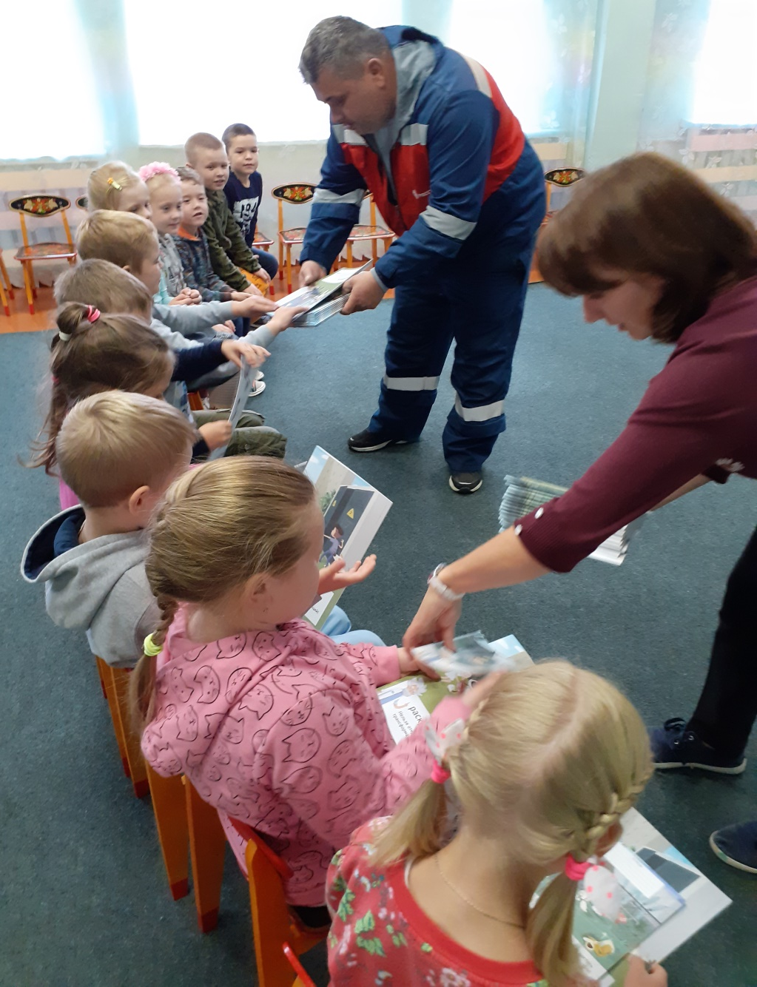
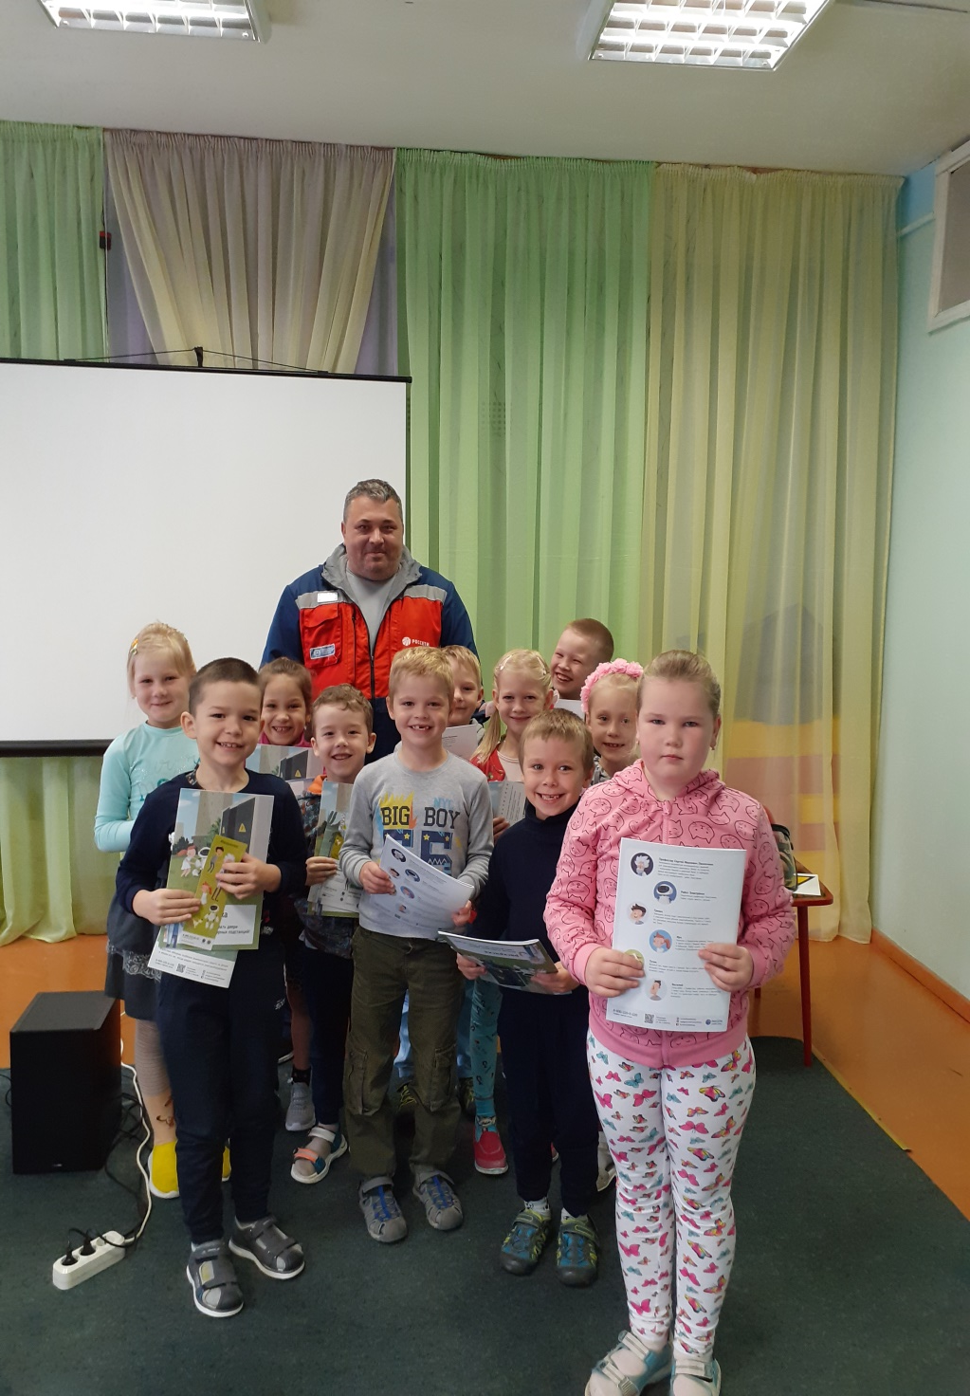

Slide 8
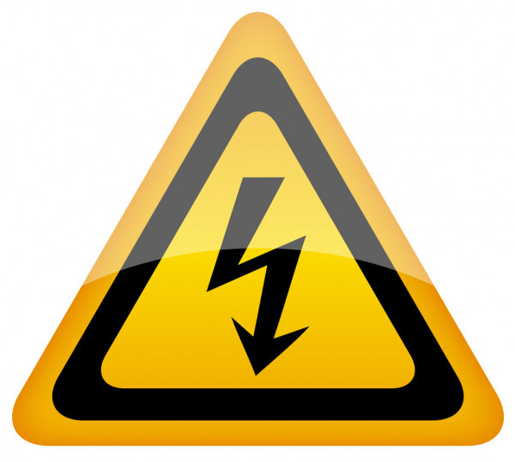
СПАСИБО ЗА ВНИМАНИЕ!
Будьте осторожны!

